Slide 1
PROYECTO EDA: Generación de energía eléctrica nuclear – emisiones de co2.
Luis Manuel Chavarro
Bootcamp datascience – the bridge
Diciembre 2023

Slide 2
Índice de contenidos
INTRODUCCION
PROCESO
OBSTACULOS

Slide 3
INTRODUCCION
Actualmente en el mundo se esta dando la discusión sobre el impacto que tendría la utilización de centrales nucleares para la generación de energía eléctrica:
Residuos radioactivos y riesgos asociados a su uso vs. Las bajas emisiones de CO2 y su altísima eficiencia y bajos costos.
Nuestro ejercicio con los datos recolectados pretende evaluar la hipótesis propuesta:
‘Los países con un mayor porcentaje de generación de energía eléctrica nuclear en su matriz energética, tienen menores emisiones de gases de efecto invernadero asociadas a esta actividad, en comparación con aquellos con una menor participación de energía nuclear’

Slide 4
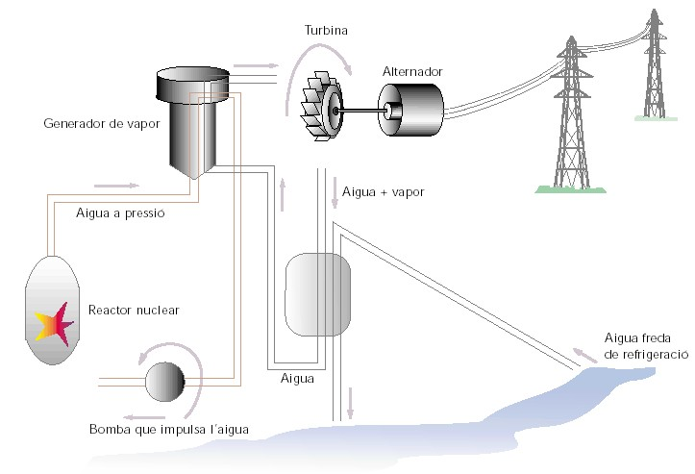
Modelo general de funcionamiento de una central nuclear

Slide 5
PROCESO
Limpieza datasets
Control de datos nulos y faltantes
Homogenizar el tipo de información de cada variable
Integración de información
Identificar la información contenida en cada dataset
Manejo de los periodos de tiempo de cada dataset
Evaluar la hipótesis
Evaluacion correlación de las variables
No se consigue evaluar la hipotesis
Evaluar variables
Dataset resultante

Slide 6
OBSTACULOS
Dimensiones individuales
df = (1364, 17)
df1 = (6190, 10)
Inner
df
df1
Resultado
df_merg = (48360, 26)

Slide 7
CONCLUSIONES
Hacer un adecuado estudio previo de los datos disponibles, que permita agilizar el proceso de toma de decisiones en la limpieza del dataset.
La capacidad que tengamos en el manejo de Python/Pandas y demás herramientas tecnológicas, son decisivas para limitar nuestro dataset en las proporciones precisas, evitando el exceso o perdida de datos.
La importancia de comprender a profundidad las herramientas estadísticas nos permiten evaluar de manera critica nuestro trabajo, evitando tomar decisiones erróneas en el tratamiento de los datos proporcionados.

